Slide 1


Zaštita okoliša
Etika, Margareti Pejić

Slide 2
Okoliš je sve što nas okružuje.
Čuvanjem okoliša čuvamo druge i sebe

Slide 3
OTPAD
Otpad je sve što bacamo.
Smeće je dio otpada koji više ne možemo upotrijebiti.

Slide 4
RECIKLIRANJE
Dio otpada se može ponovno preraditi
papir
staklo
plastika
metal
baterije
ODVAJAMO U POSEBNE SPREMNIKE.

Slide 5
NA KOJI NAČIN TI RECIKLIRAŠ?
KOLIKO ČESTO RECIKLIRAŠ?

Slide 6
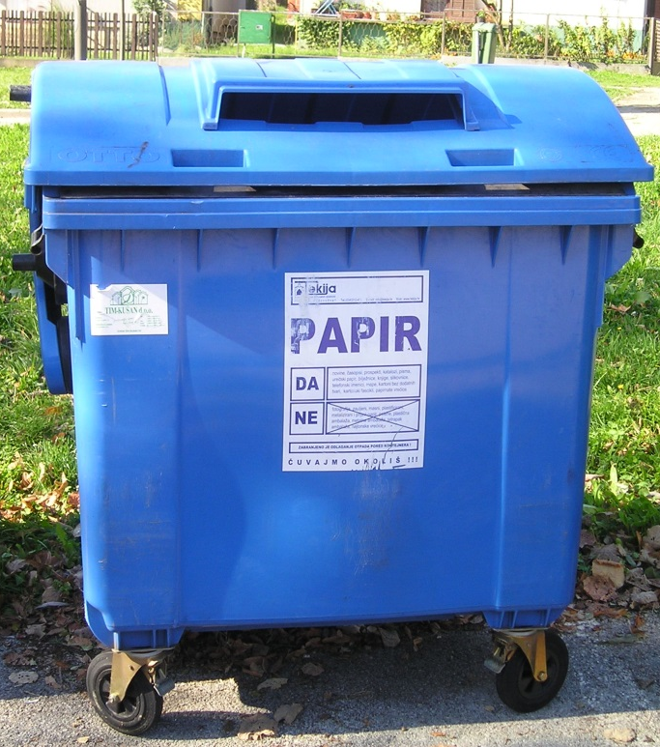
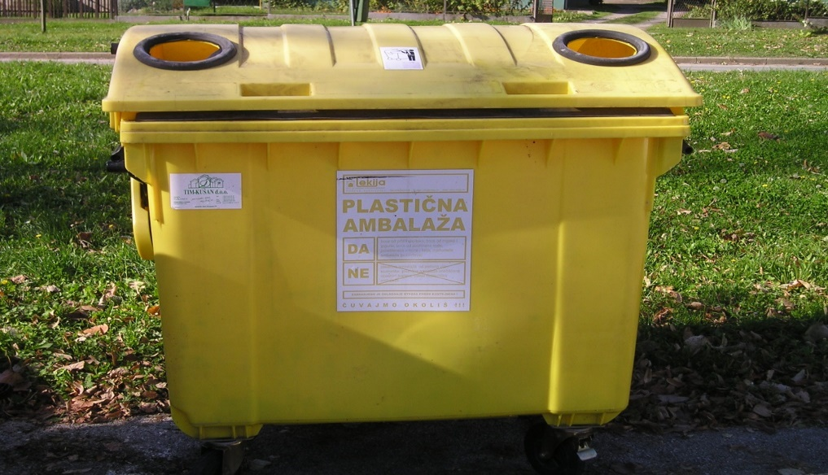
SPREMNIK ZA PAPIR I PLASTIKU

Slide 7
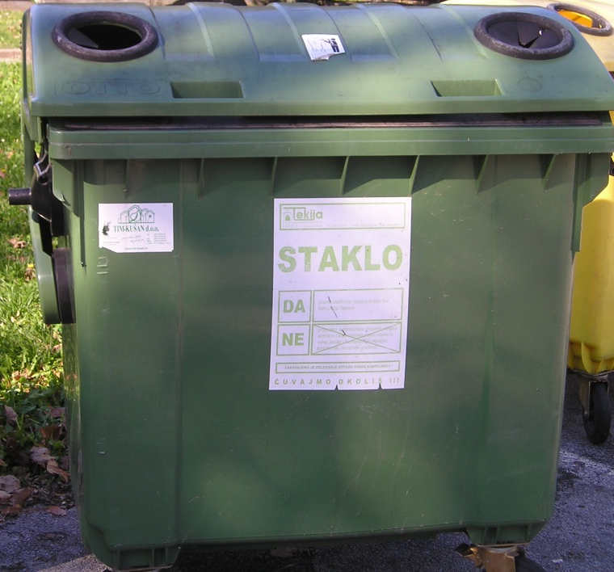
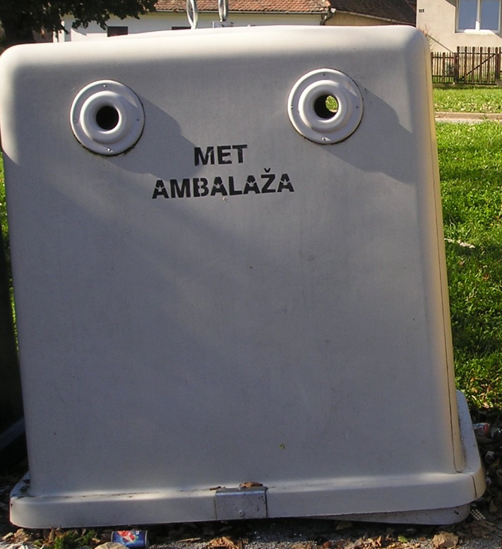
SPREMNIK ZA STAKLO I METAL
MET

Slide 8
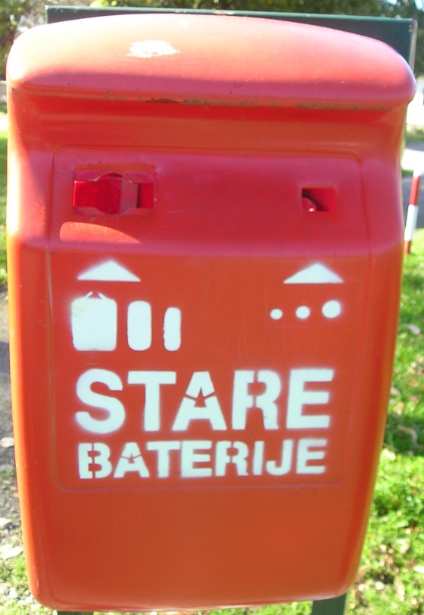
spremnik za stare baterije

Slide 9
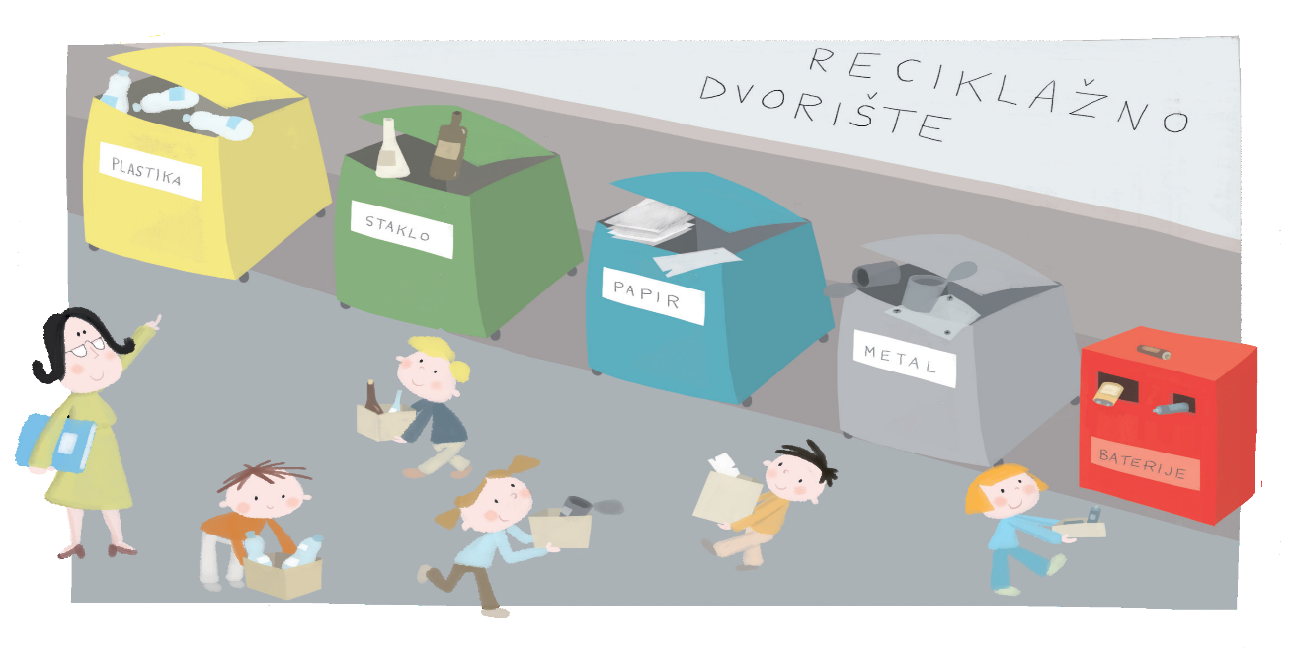
Prirodna bogatstva trebamo pažljivo koristiti.
Svoj okoliš moramo čuvati: za sebe, za svoje potomke i za ostala živa bića.
Razvrstavanjem otpada smanjujemo količine smeća.
Njegovim recikliranjem štedimo prirodna bogatstva.

Slide 10
KOJE OD OVIH SPREMNIKA SUSREĆEŠ U SVOJOJ OKOLINI?

Slide 11
Čovjek mijenja OKOLIŠ kako bi zadovoljio svoje životne potrebe.
Močvarna područja i šume pretvara u plodna polja.

Slide 12
Neke biljke i životinje ugrožene su djelovanjem čovjeka.
Njih i područja na kojima one žive ljudi stavljaju pod zaštitu kako bi ih sačuvali.
U Hrvatskoj su zakonom zaštićene brojne biljne i životinjske vrste
ZADATAK
Na internetu pronađi koje su životinje i biljke zaštićene u Hrvatskoj!

Slide 13
Na sljedećoj poveznici nalazi se križaljka koju ćeš riješiti
https://wordwall.net/hr/resource/514860/za%C5%A1tita-okoli%C5%A1a

